Slide 1


PCB 瑕疵檢測
組員：蔡詳羿 (7113056077)
陳信宇 (7113056068)

Slide 2
目次
1
簡介
5
實驗結果
2
動機
6
成果展示
3
目的
7
結論
4
方法
8
未來展望

Slide 3
簡介
本專題使用 YOLO v11 s 深度學習模型，進行印刷電路板（PCB）瑕疵檢測，mAP50 可達 0.995，並且推論速度極快。
相較於傳統的自動光學檢查 (AOI) 檢測方法，深度學習方法是由電腦自動學習瑕疵特徵，不依靠由人定義的模板規則，因此能夠檢測出任意位置的瑕疵，泛用性高。現代 PCB 製造趨勢朝向多樣小量，並且逐漸複雜化，深度學習方法更能因應現代生產環境中快速變化的需求。
本專題製作了一款簡易的 PCB 瑕疵檢測程式，讓使用者能夠透過網頁瀏覽器上傳 PCB 圖片，即時獲得瑕疵檢測的結果。

Slide 4
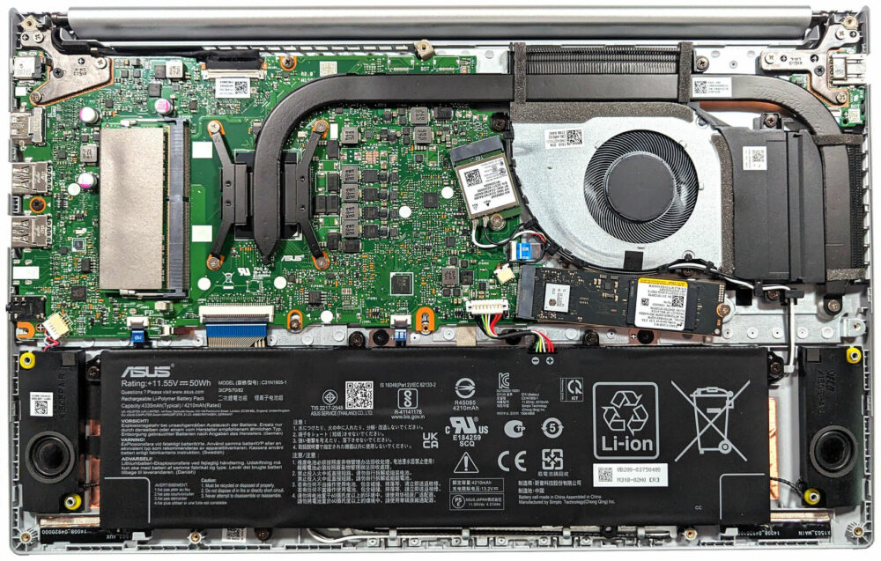
動機 (1/4)
什麼是印刷電路板（PCB）？
電子設備的基礎組件
負責組織各種電子元件
在生活中隨處可見：
電子產品：電腦、手機
家用電器：冰箱、電鍋
交通工具：飛機、汽車
laptop media
筆記型電腦內部及主機板

Slide 5
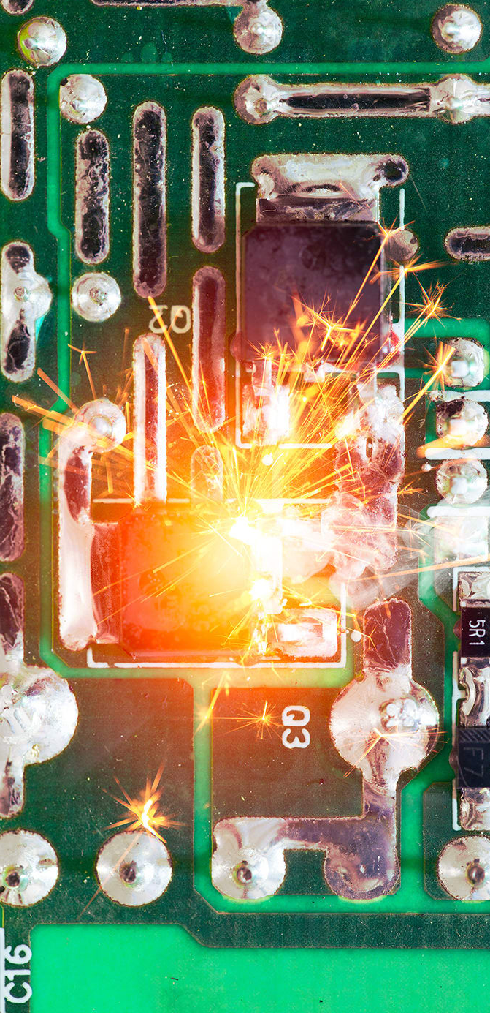

動機 (2/4)
PCB 的製造過程中，難免會出現瑕疵
瑕疵的種類：
短路、開路、焊點異常等
瑕疵的影響：
設備功能失效：設備無法正常運作
營運成本上升：維修、RMA
造成安全問題：導致使用者受傷、引發火災
AMD

Slide 6
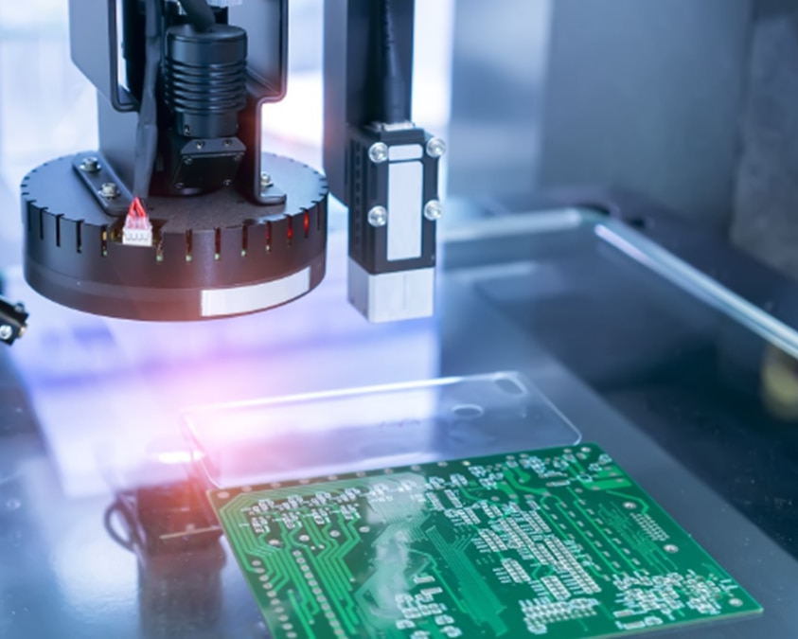
動機 (3/4)
如何降低瑕疵造成的負面影響？
在製造過程中進行瑕疵檢測
傳統方法：自動光學檢查 (AOI)
原理：將 PCB 照片與模板進行比對
優點：自動化且快速，適合大批量檢測
缺點：依賴於模板規則，靈活性不足
Advantech

Slide 7

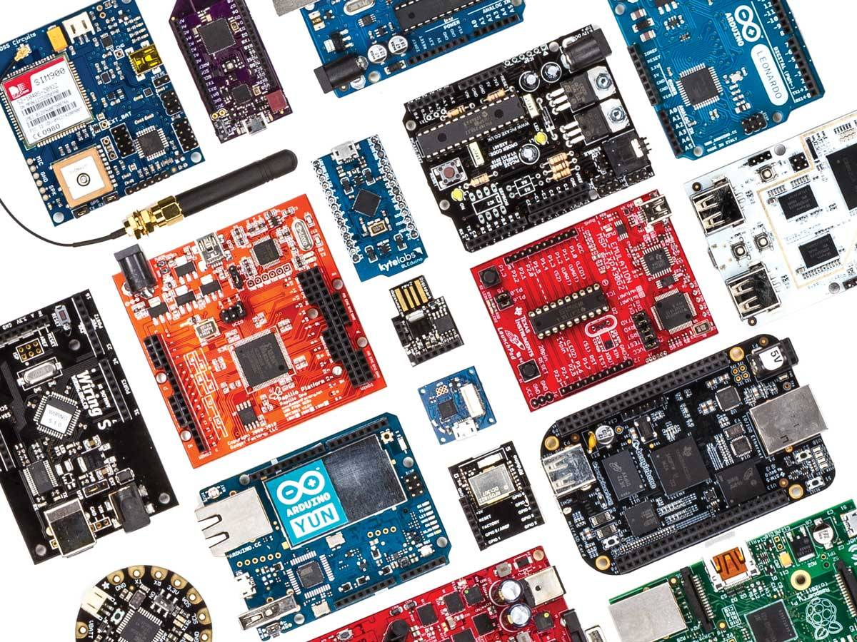
動機 (4/4)
現代 PCB 的製造趨勢：
少樣大量 ⭢ 多樣小量
設計簡單 ⭢ 設計複雜
AOI 傳統方法面臨的問題：
基於模板規則，難以應對多樣化的 PCB 型式
由人定義規則，難以涵蓋所有瑕疵情況
目前需要一種新式的檢測方法，應對現代 PCB 的製造趨勢

Slide 8
目的
使用基於深度學習的物件辨識方法，
進行 PCB 瑕疵檢測，來實現：
不依賴模板規則
由電腦自動尋找特徵
可檢測出任意位置的瑕疵
提升檢測工具的泛用性

Slide 9
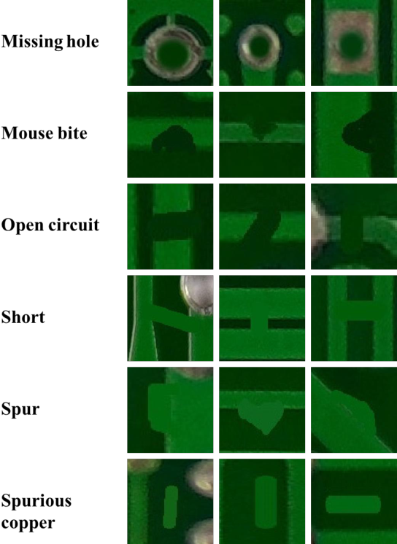
方法 (1/7)
瑕疵類別 | 圖片數量 | 瑕疵點數量 | 範例圖片
Missing Hole | 1832 | 3612
Mouse Bite | 1852 | 3684
Open Circuit | 1740 | 3548
Short | 1732 | 3508
Spur | 1752 | 3636
Spurious Copper | 1760 | 3676
總計 | 10668 | 21664
資料集介紹：
名稱：PCB Defect
來源與作者：
PKU-HRI
Norbert Elter
瑕疵種類：共6種，見右表

Slide 10
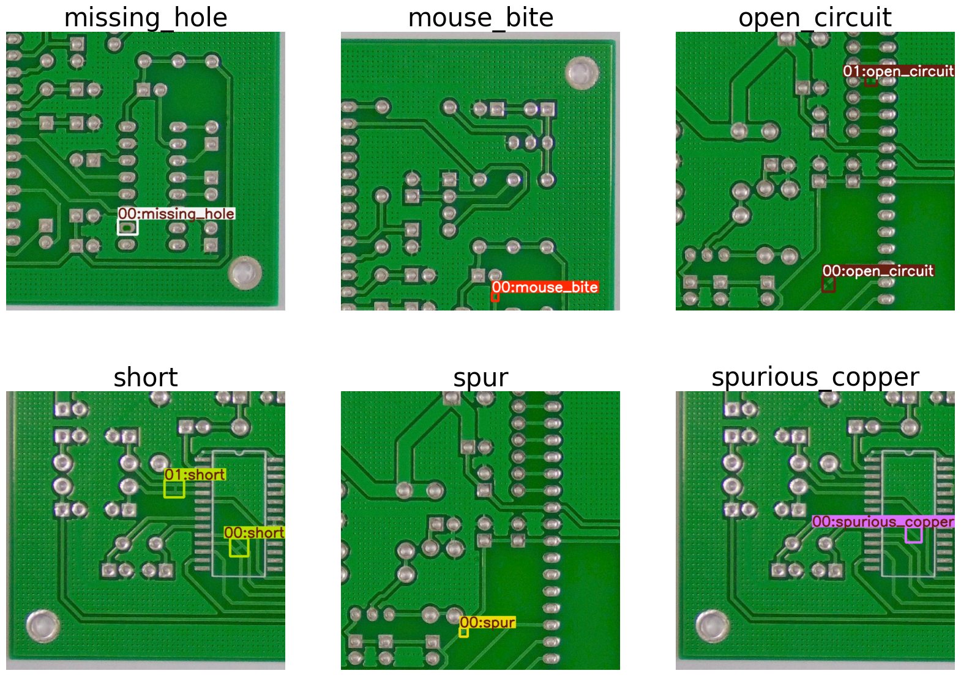
方法 (2/7)
PCB 完整圖：各種瑕疵在 PCB 上

Slide 11
方法 (3/7)
PCB 完整圖：各種瑕疵在 PCB 上

Slide 12
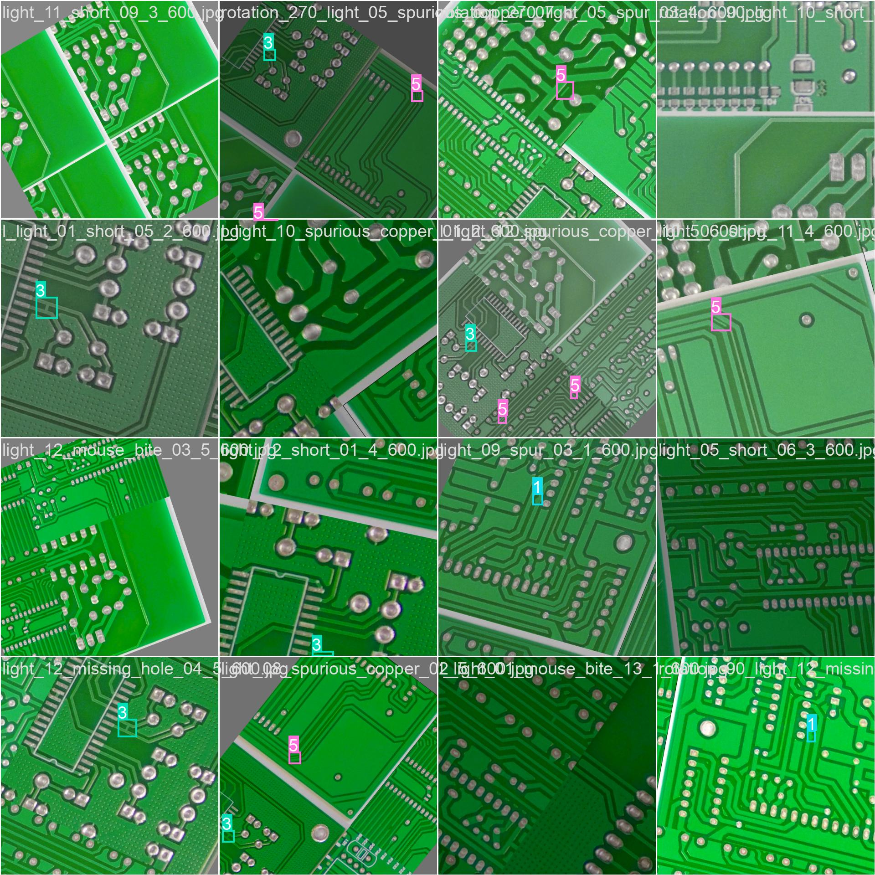
方法 (4/7)
資料增強
目的：
擴充資料的多樣性
提升模型的泛化能力
本專題採用的方法：
翻轉、旋轉、縮放
色調、亮度、飽和度
裁剪、遮擋、線性變換

Slide 13
方法 (5/7)
PCB 瑕疵檢測模型：
模型：YOLO v11 s
優點 (本專題使用此模型的原因)：
即時性： 採用 Single stage 方法，使模型足夠輕量、推論快
平移不變性：使用 CNN 取特徵，能偵測出任意位置的物件
易於訓練：提供預訓練權重，能夠快速學習下游任務

Slide 14
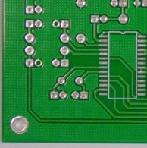
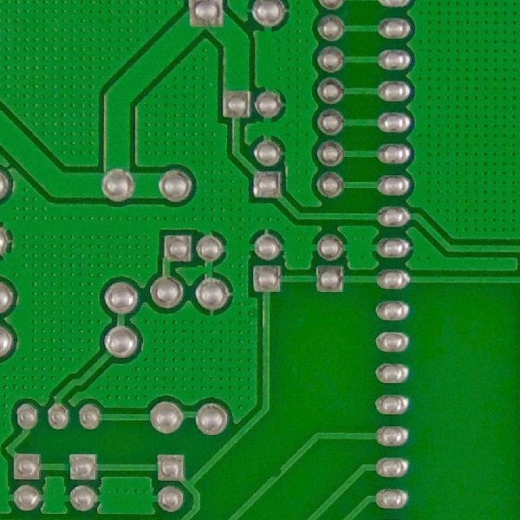
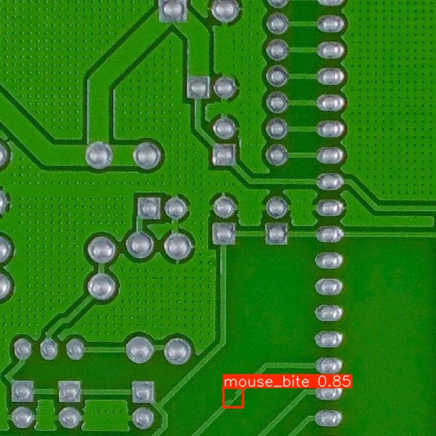
方法 (6/7)
模型的訓練及預測流程：
訓練流程
訓練資料
資料增強
訓練
計算誤差
YOLO
Loss
更新權重
最佳模型
預測流程
測試資料
預測
檢測結果
YOLO

Slide 15
方法 (7/7)
實驗環境
OS ：Linux Mint 22
CPU ：Intel Core i7-10700
GPU ：NVIDIA TITAN RTX
RAM：DDR4 125 GB
訓練參數設定
Batch size：64
Epoch：300
Patience：10
Warm up：3
Loss： cls_loss、box_loss (ciou)、dfl_loss
Optimizer：AdamW
Learning rate：0.0001
Momentum：0.9

Slide 16
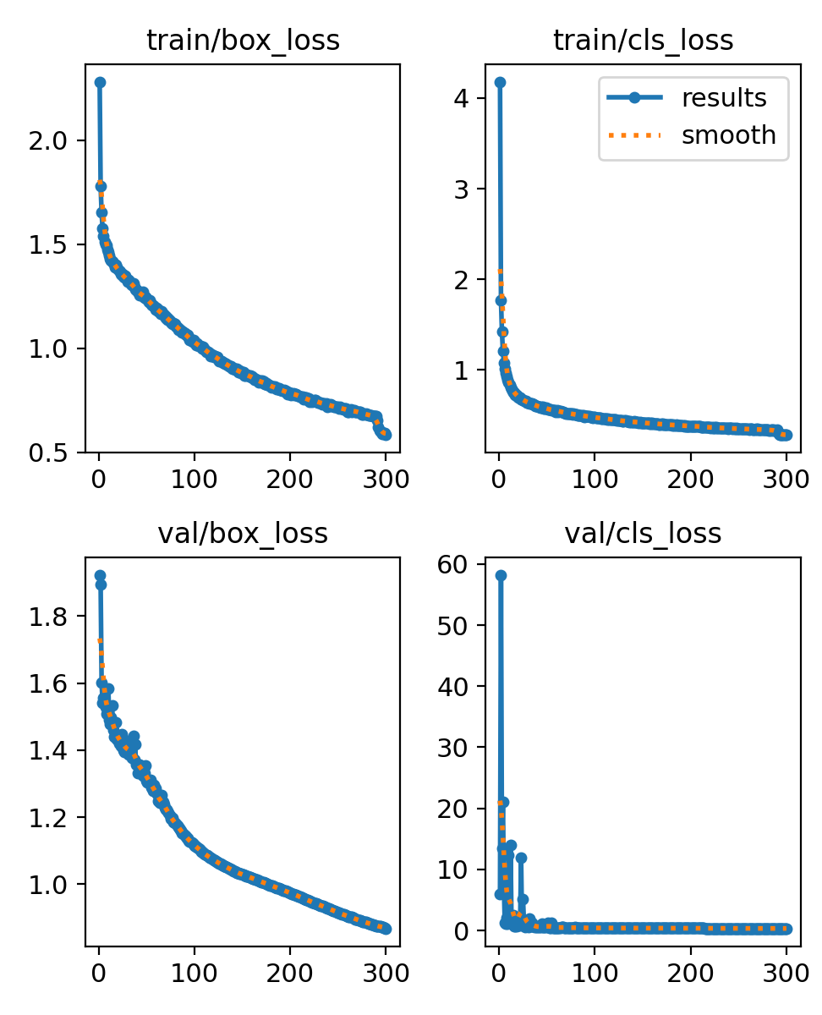
實驗結果 (1/16)
分析訓練結果
完整訓練 300 Epochs，耗時 5 小時
cls_loss 穩定收斂
box_loss 扔持續下降
推測是因為瑕疵點屬於小型物件， 造成收斂較慢。

Slide 17
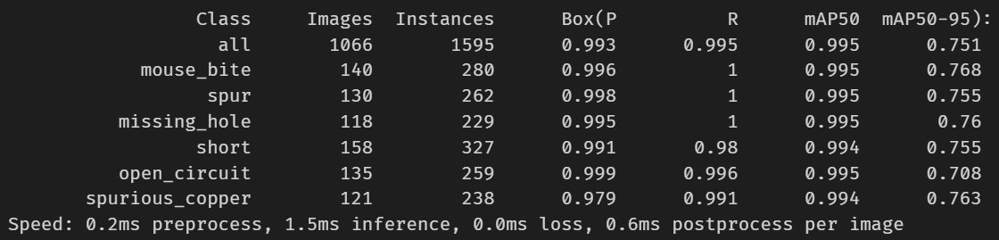
實驗結果 (2/16)
評估驗證集
驗證集：包含 1066 張圖片、1595 個瑕疵點
推論時間：2.3 ms per image

Slide 18
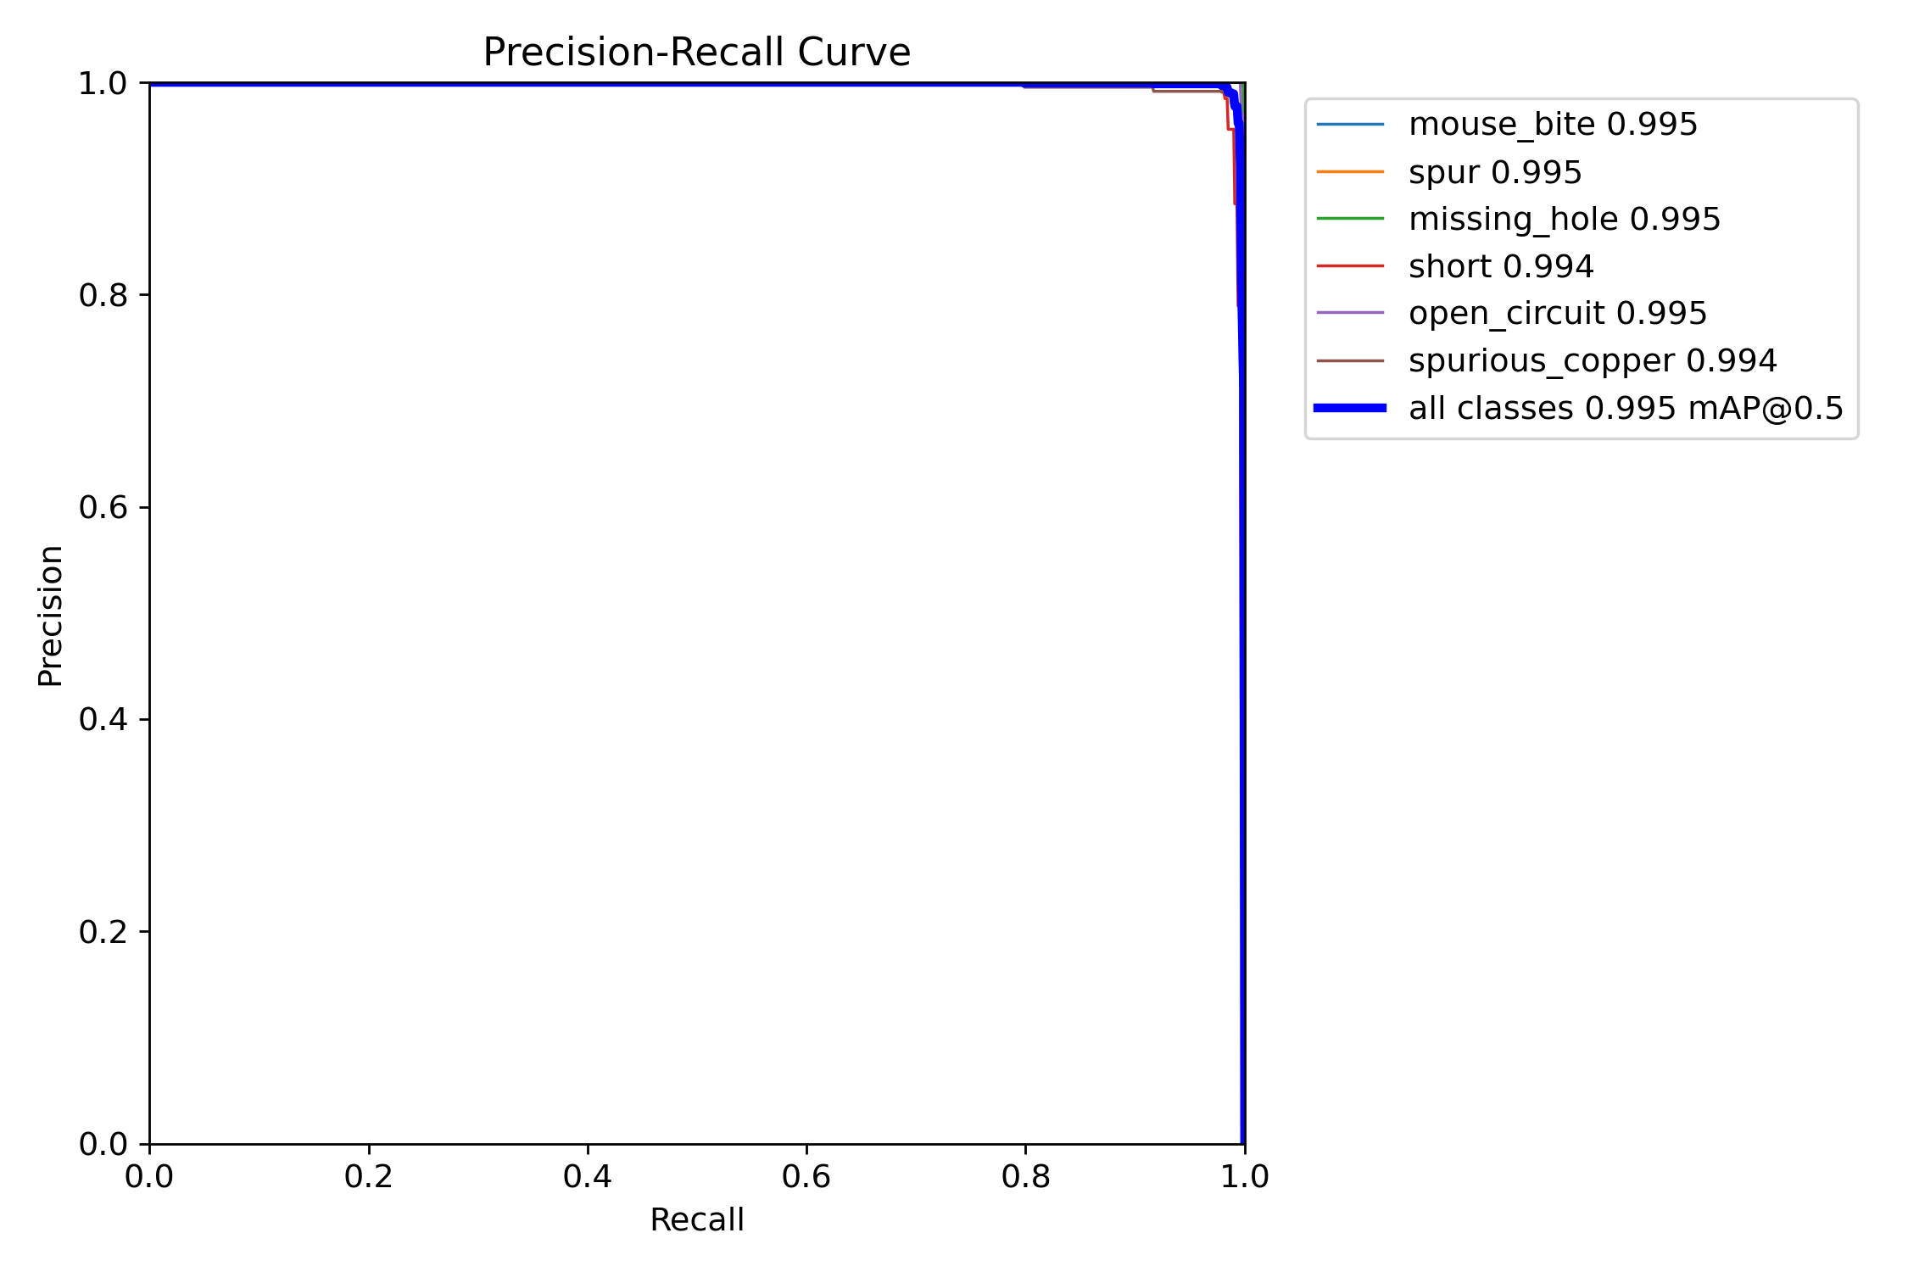
實驗結果 (3/16)
驗證集的 Precision-Recall Curve
mAP50：0.995

Slide 19
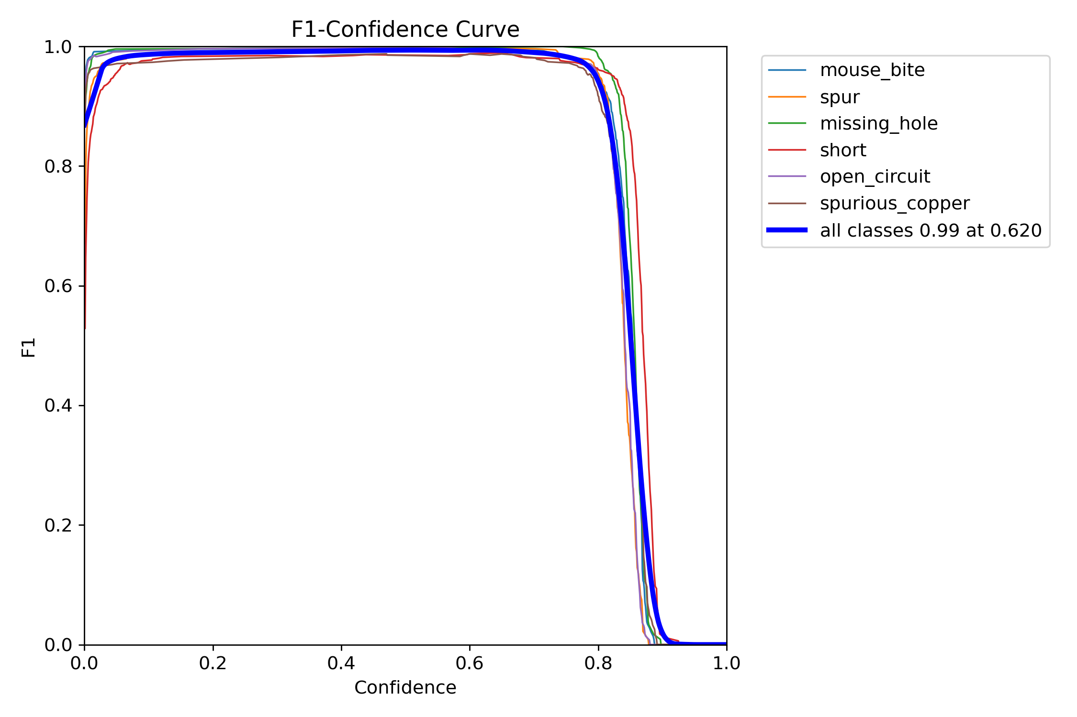
實驗結果 (4/16)
驗證集的 F1-Confidence Curve
最佳 Confidence 閾值：0.62
F1 Score：0.99

Slide 20
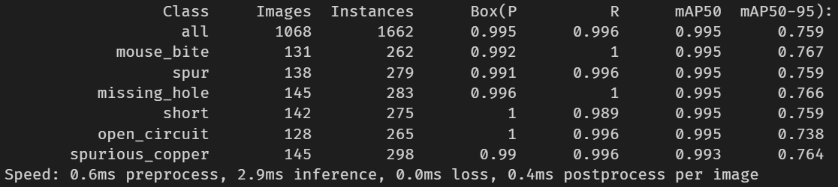
實驗結果 (5/16)
評估測試集
測試集：包含 1068 張圖片、1662 個瑕疵點
推論時間：3.9 ms per image

Slide 21
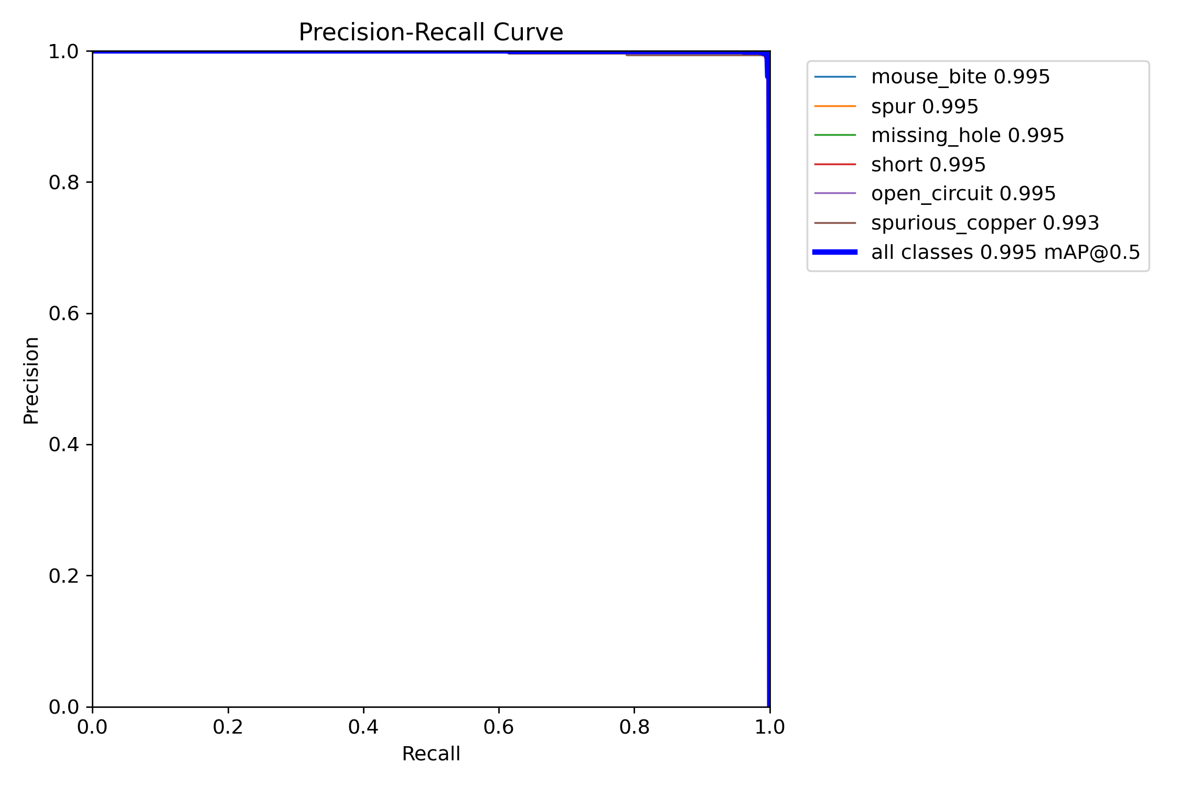
實驗結果 (6/16)
測試集的 Precision-Recall Curve
mAP50：0.995

Slide 22
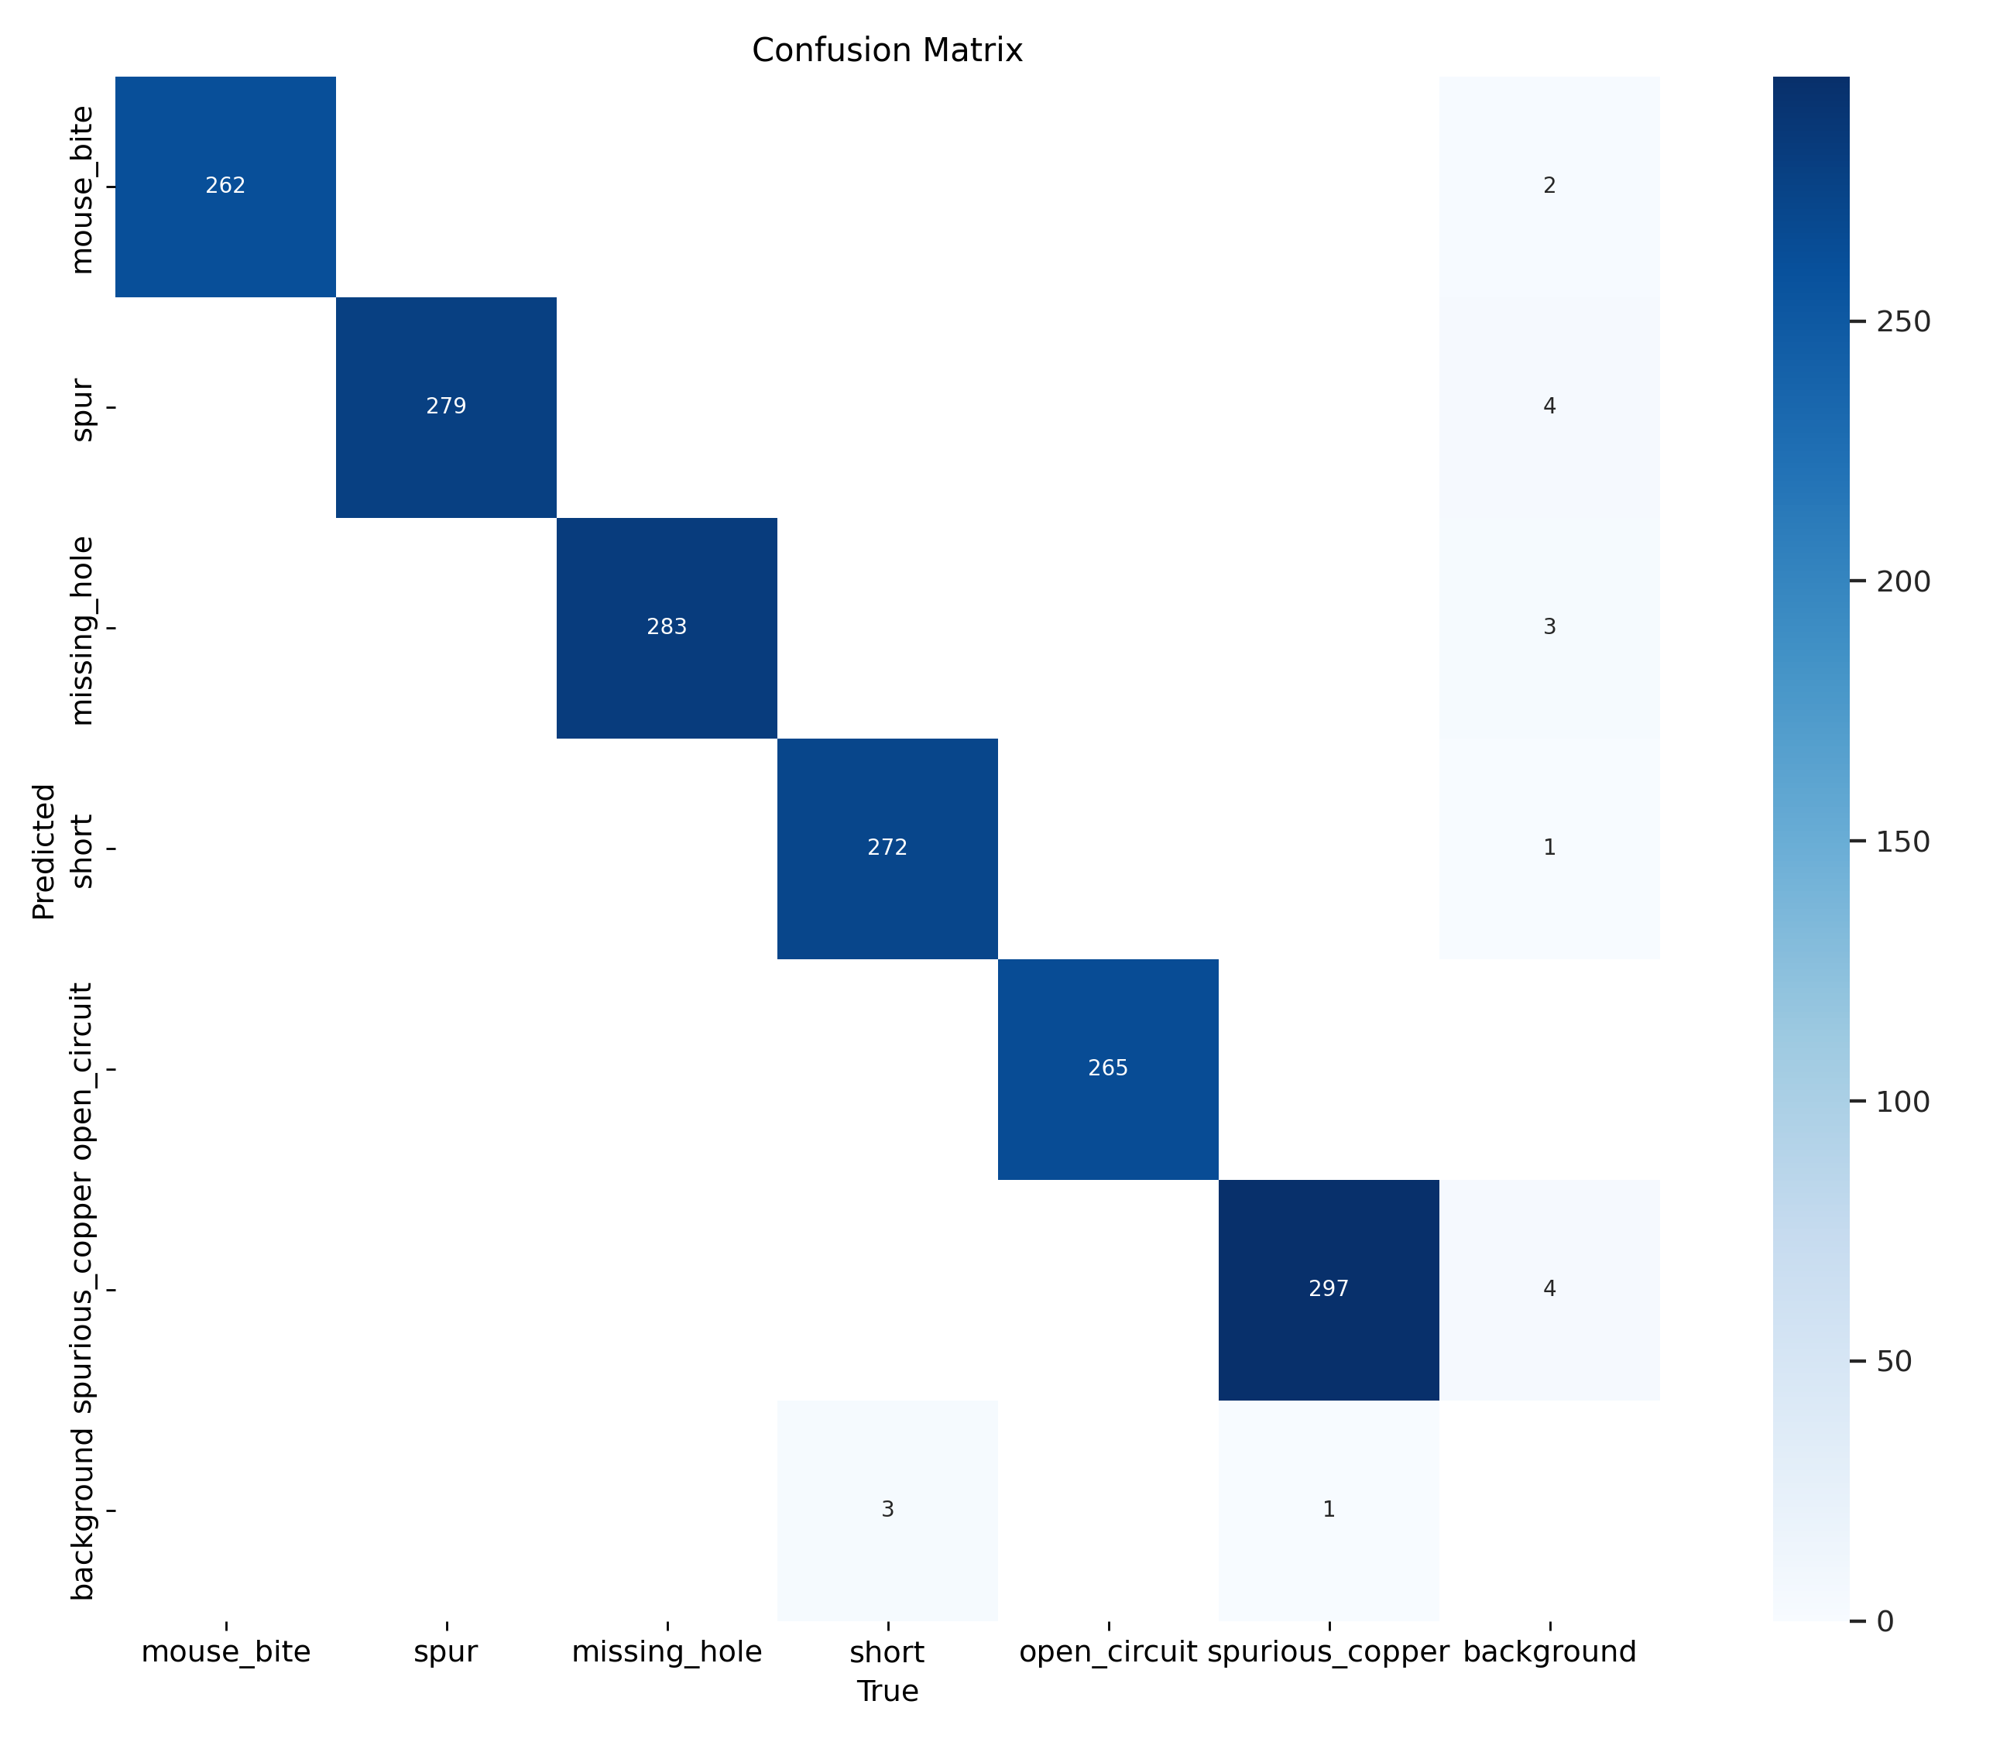
實驗結果 (7/16)
測試集的 Confusion Matrix
能正確辨識瑕疵點及類別
在背景上 (正常電路)，發生 極少數的誤判
背景誤判

Slide 23
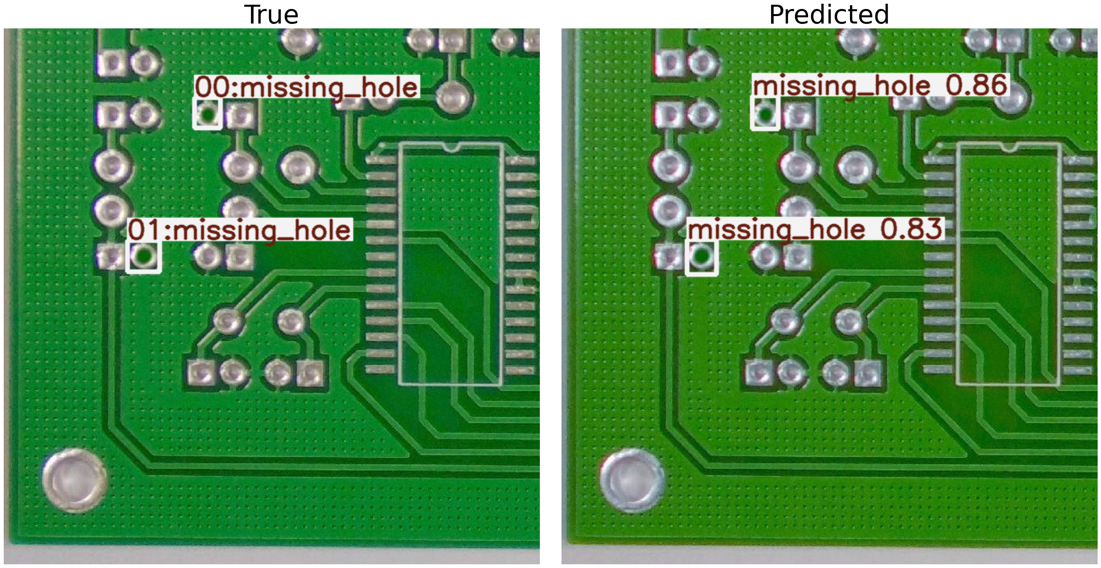
實驗結果 (8/16)
比較真實標籤及預測結果 (missing_hole)

Slide 24
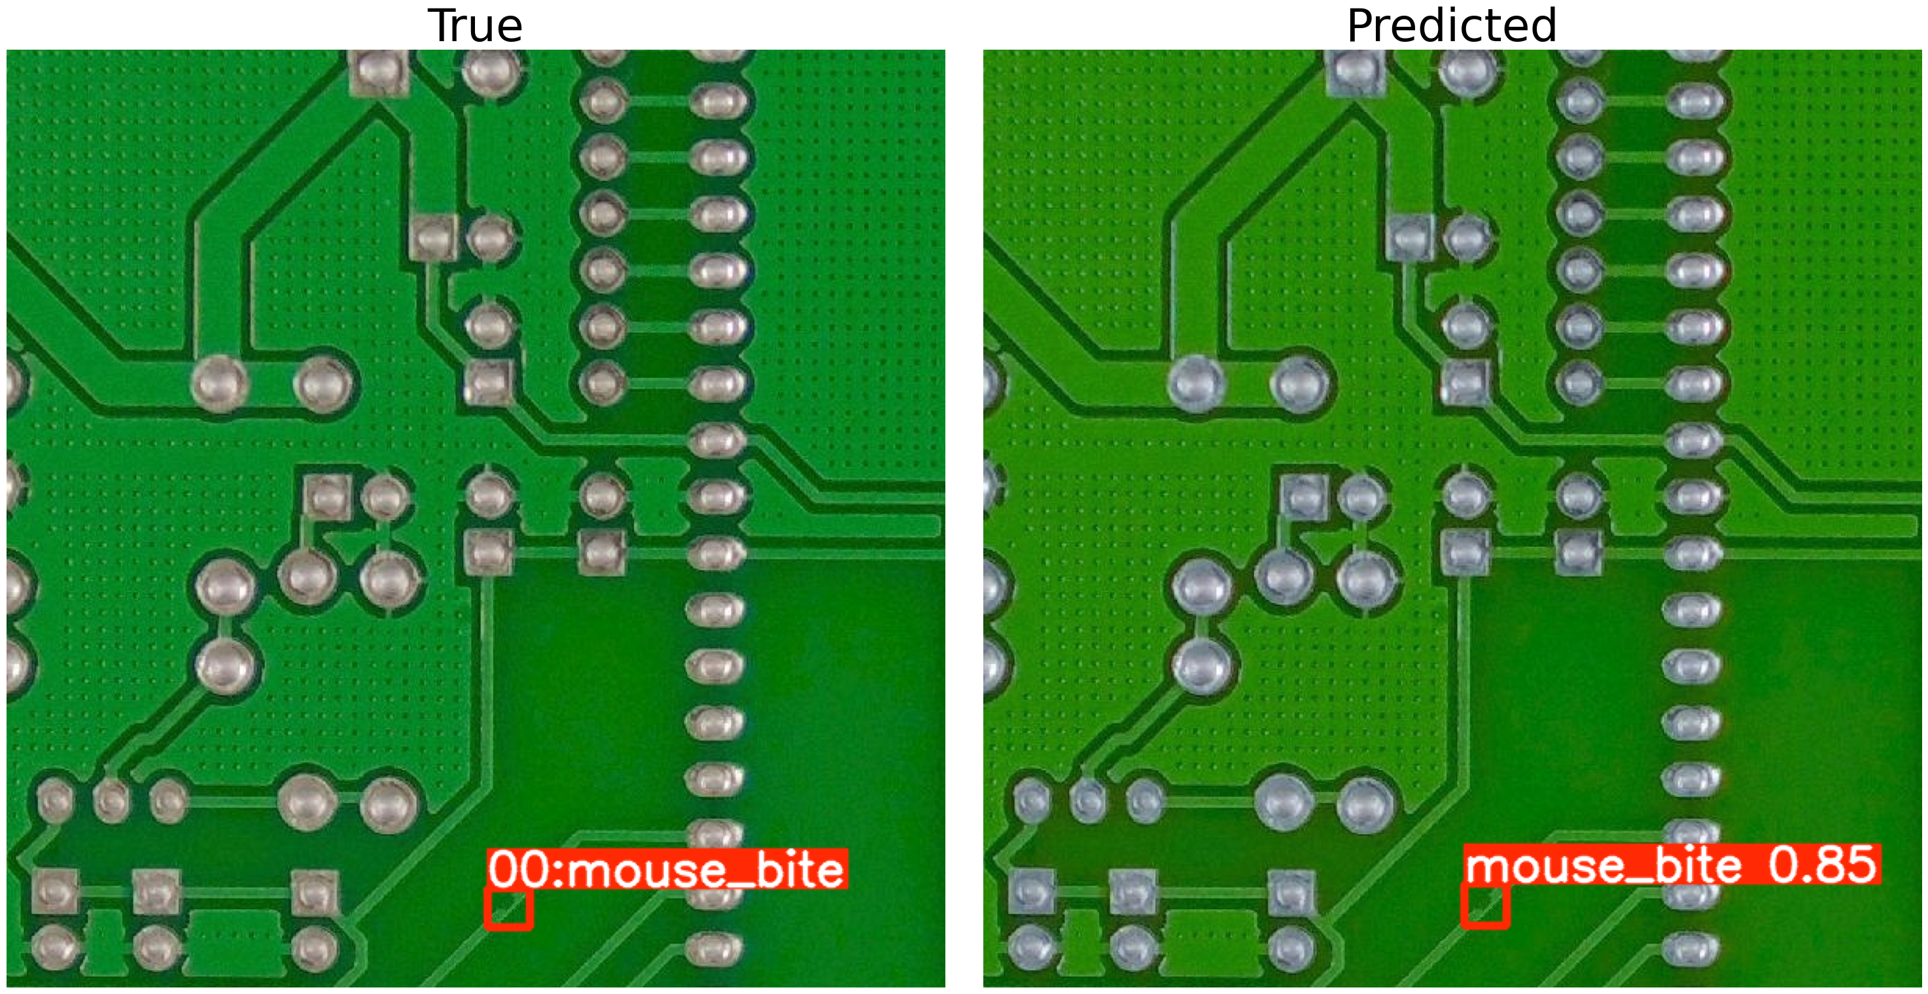
實驗結果 (9/16)
比較真實標籤及預測結果 (mouse_bite)

Slide 25
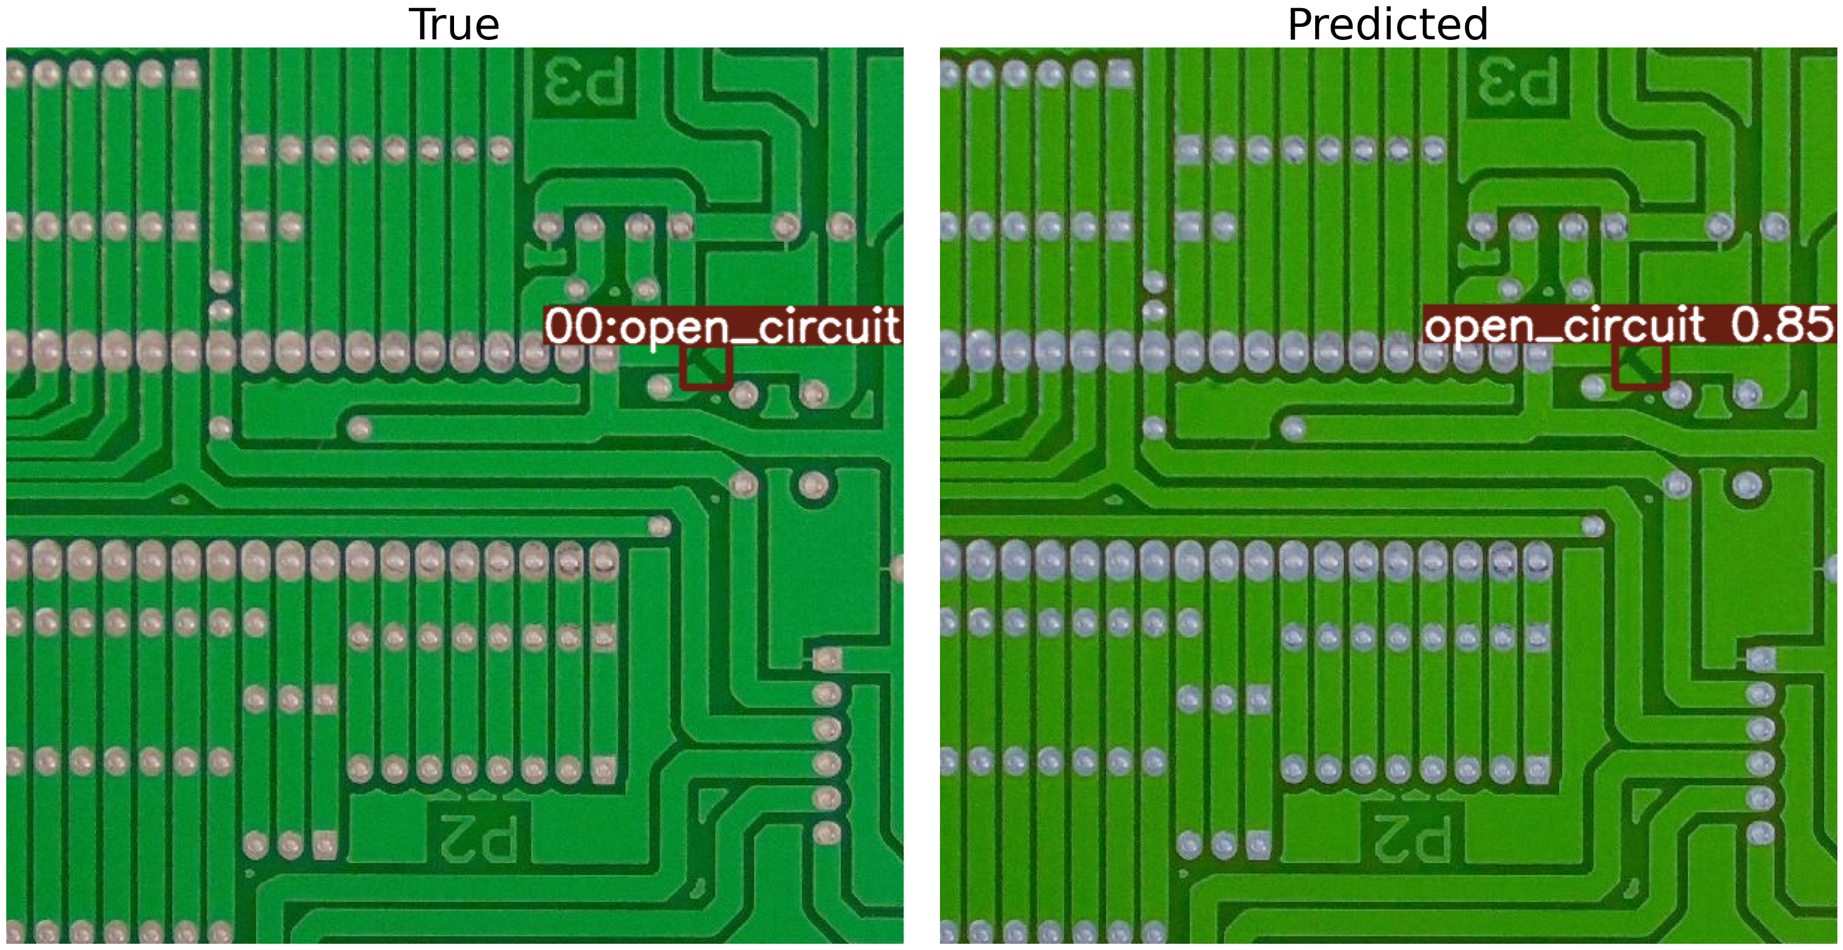
實驗結果 (10/16)
比較真實標籤及預測結果 (open_circuit)

Slide 26
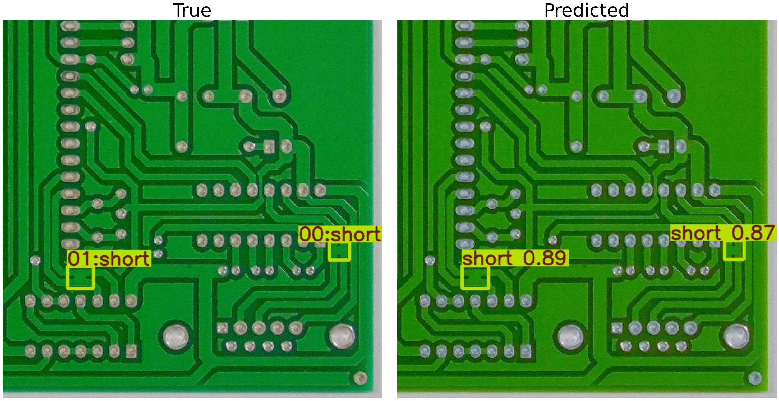
實驗結果 (11/16)
比較真實標籤及預測結果 (short)

Slide 27
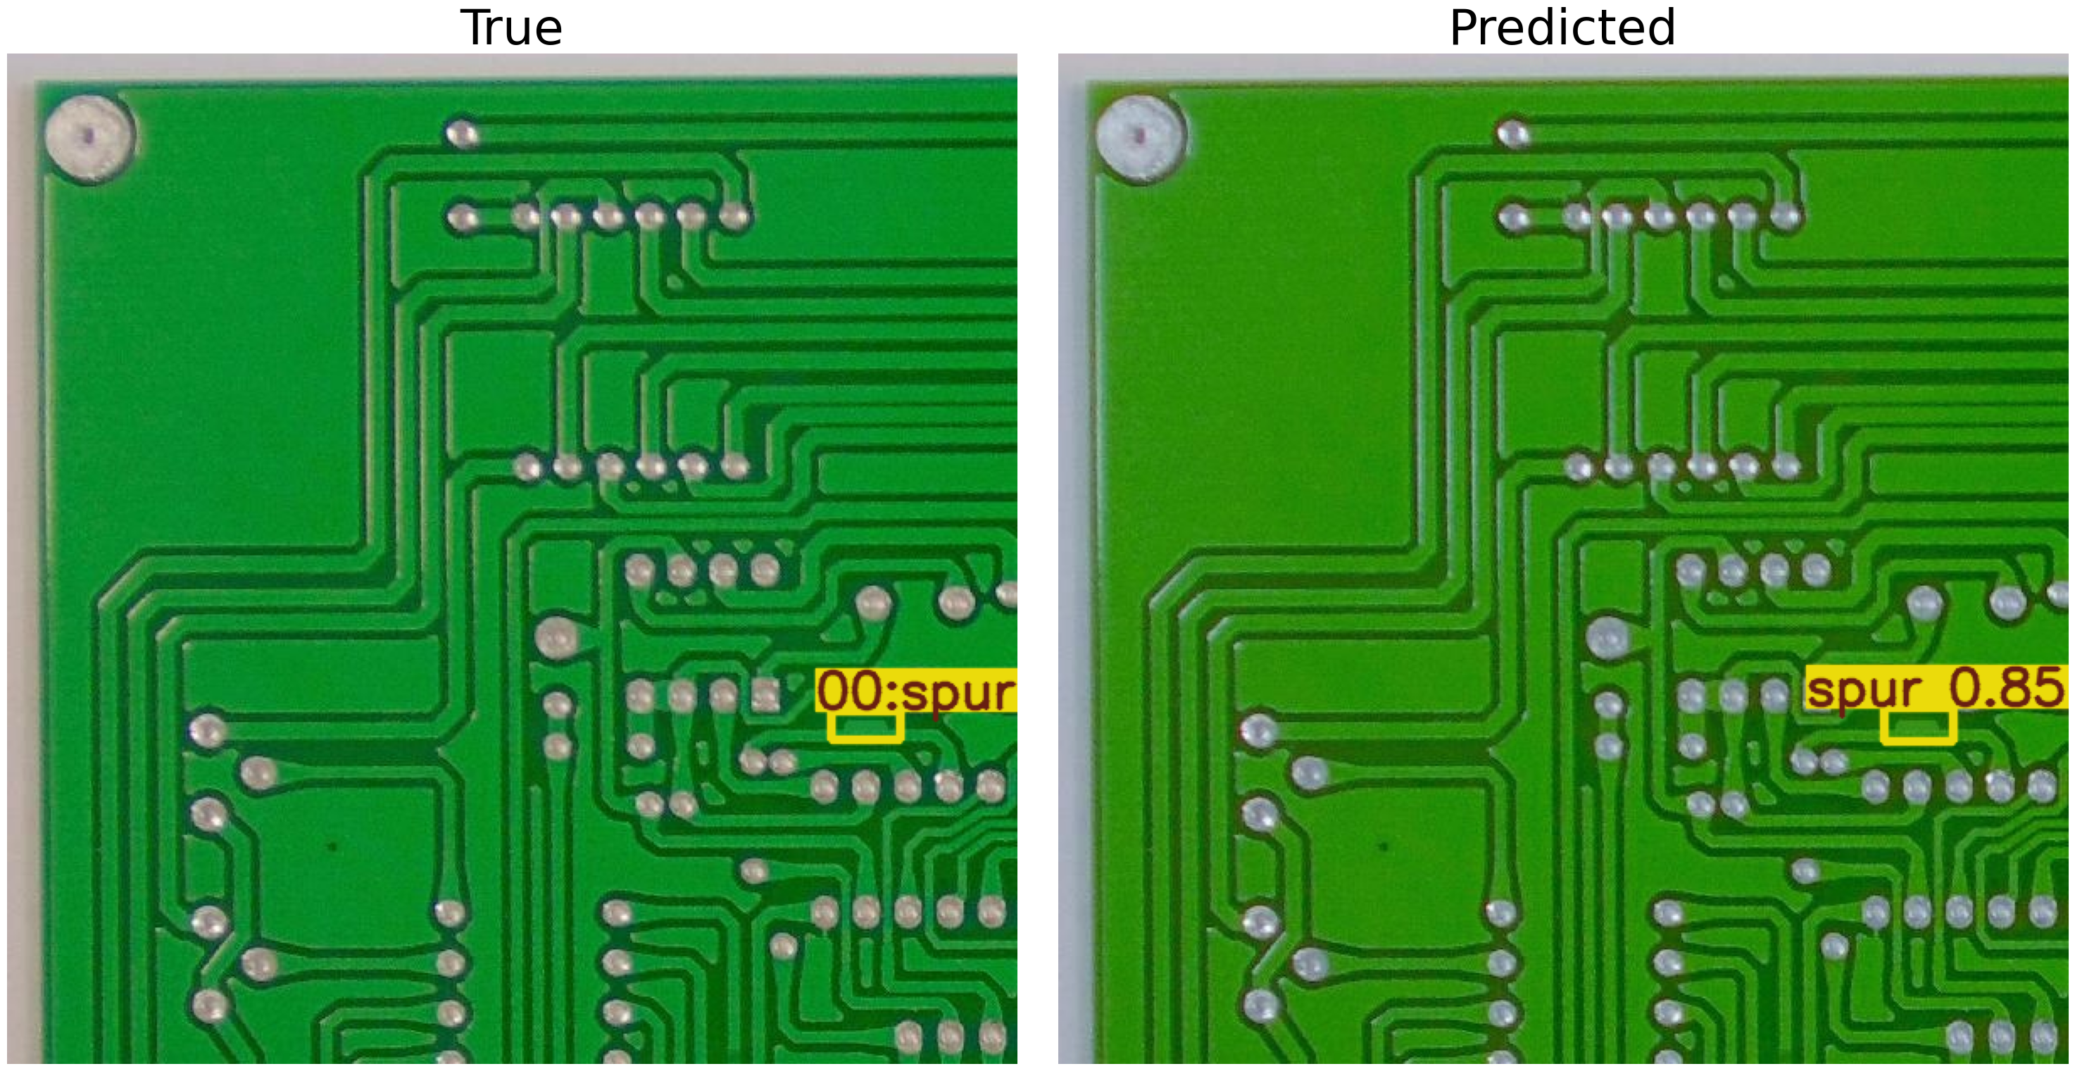
實驗結果 (12/16)
比較真實標籤及預測結果 (spur)

Slide 28
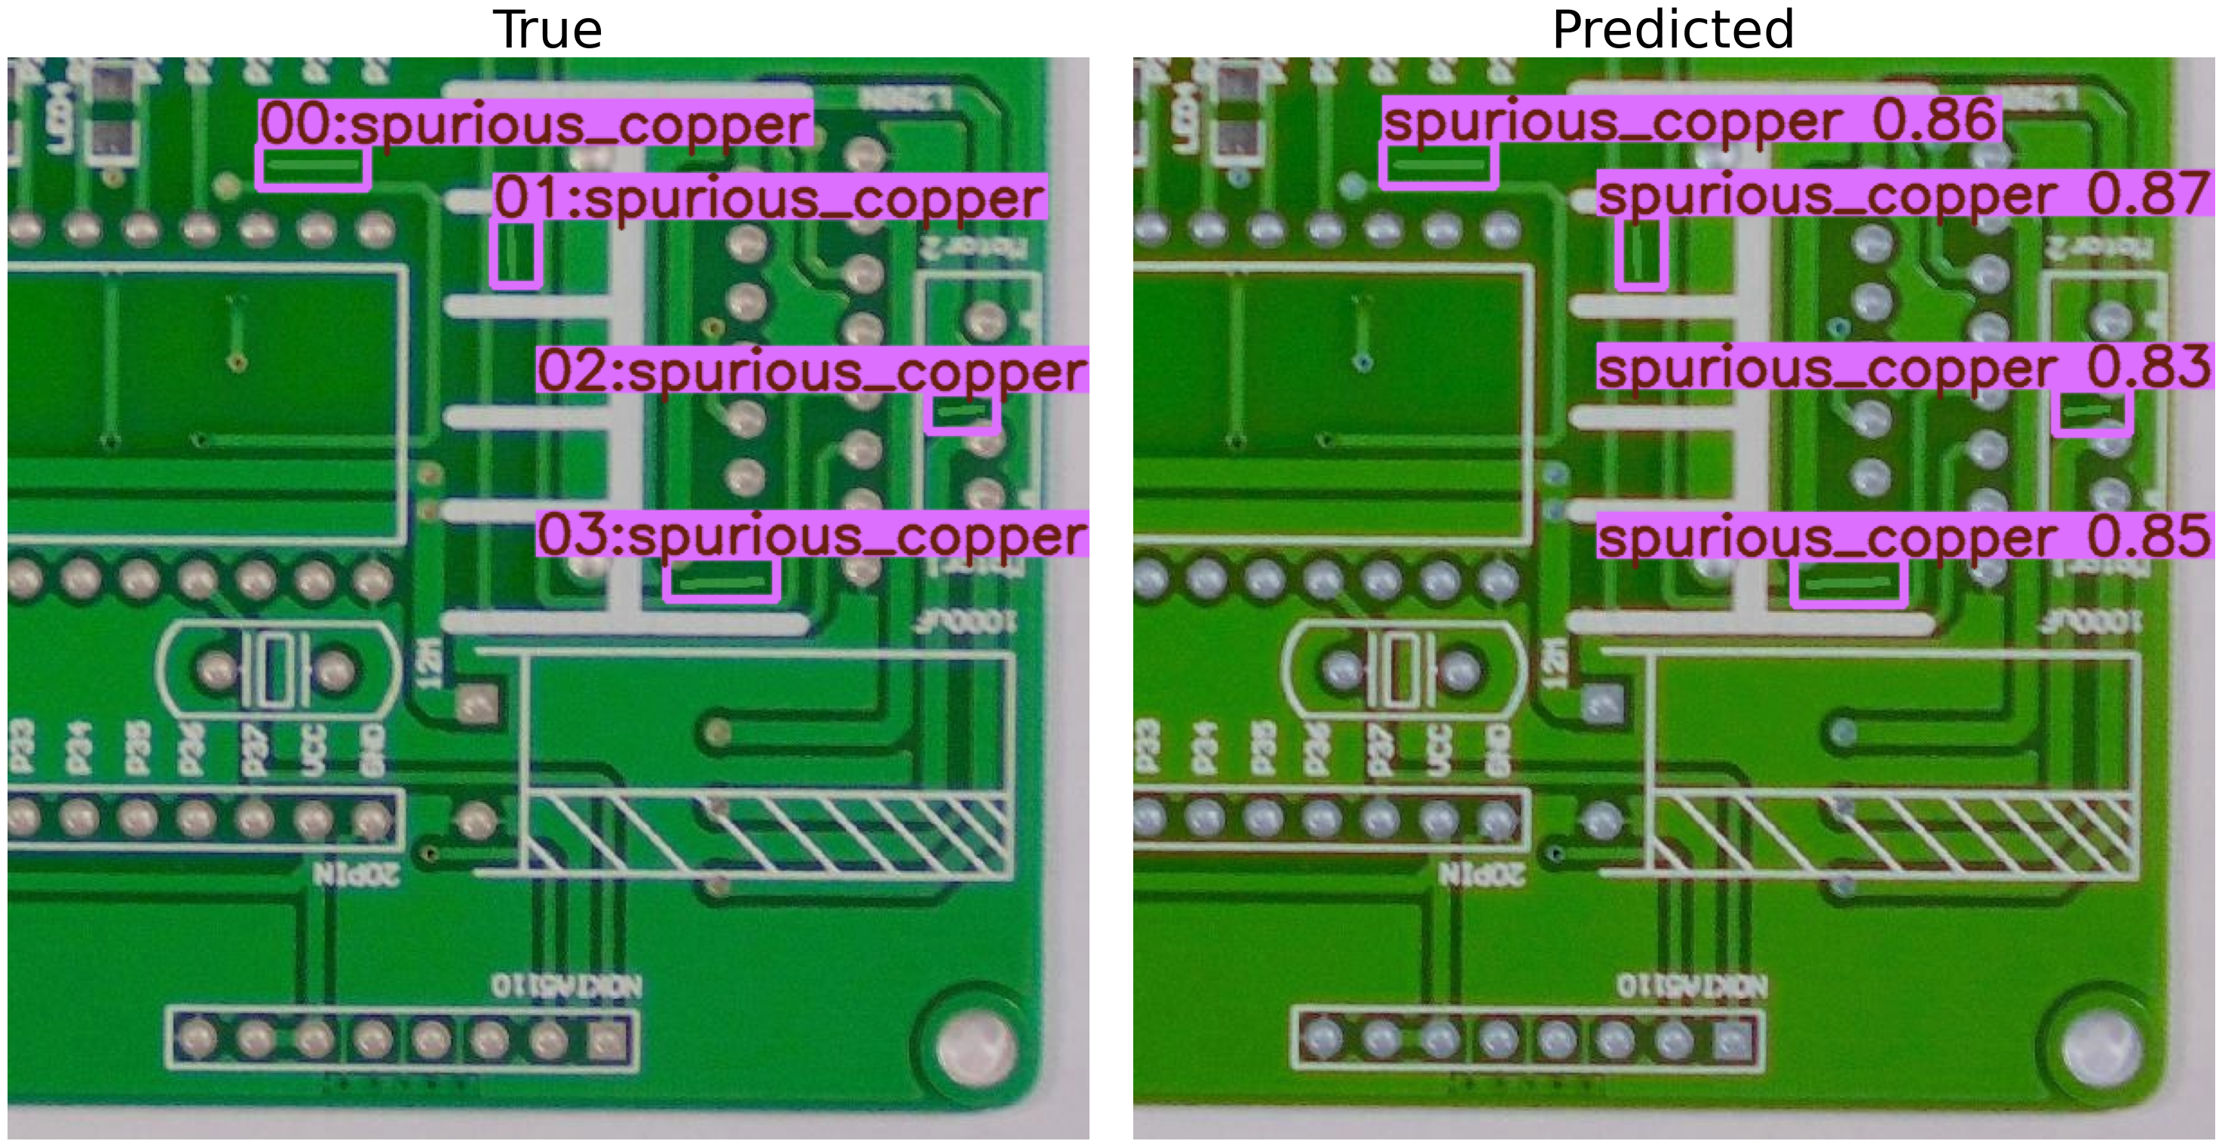
實驗結果 (13/16)
比較真實標籤及預測結果 (spurious_copper)

Slide 29
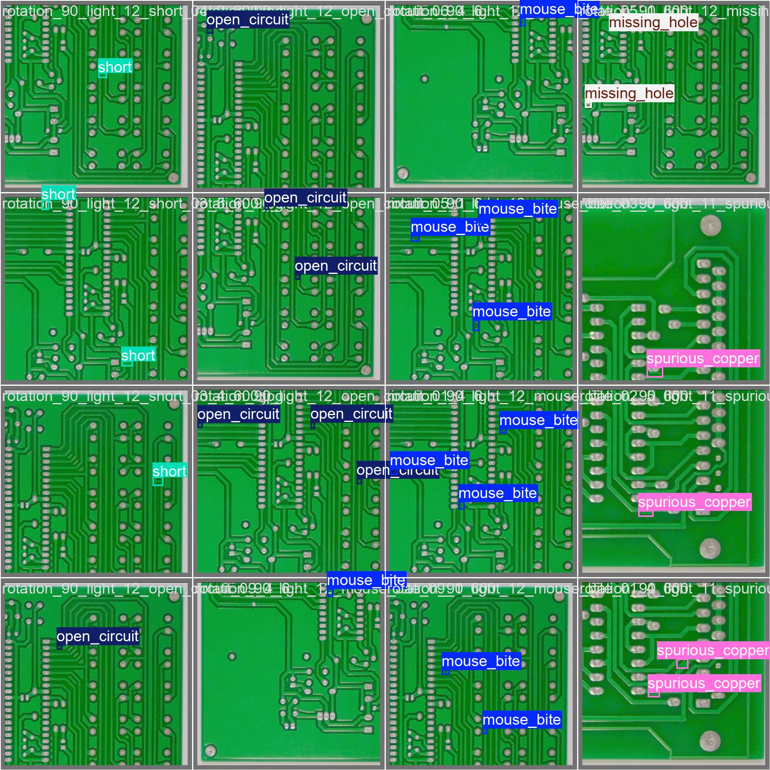
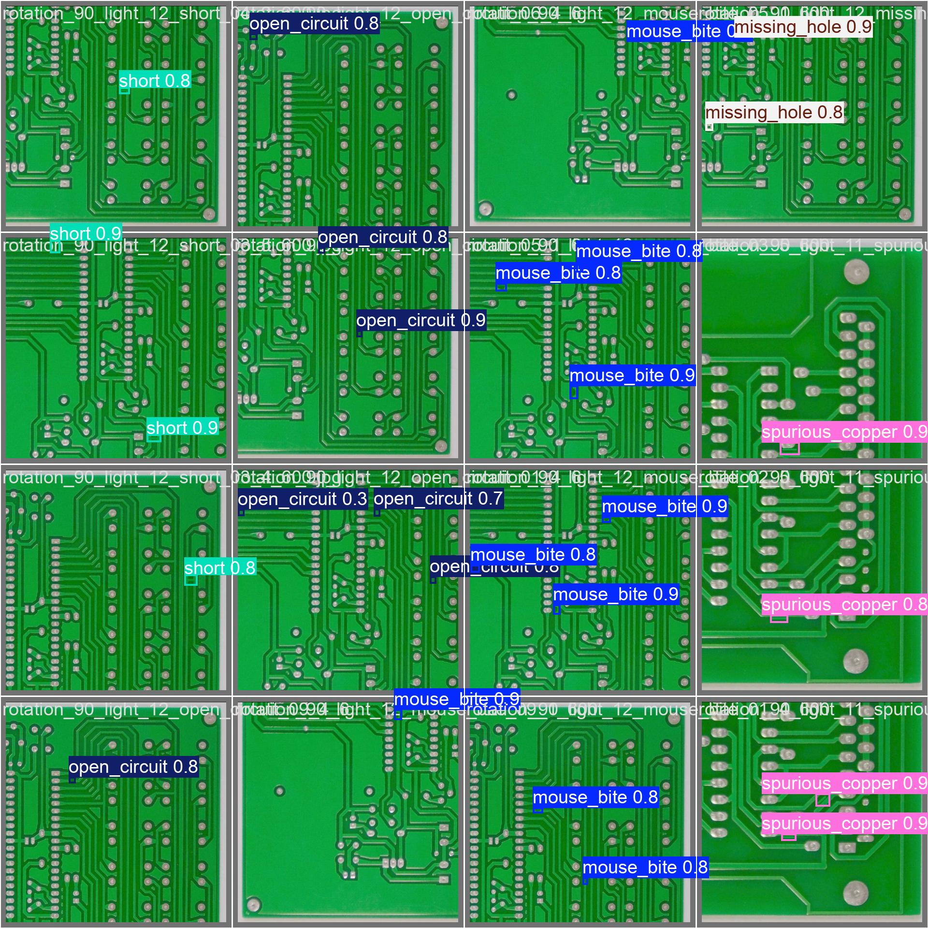
實驗結果 (14/16)
比較真實標籤及預測結果 (Batch 0)
真實標籤
預測結果

Slide 30
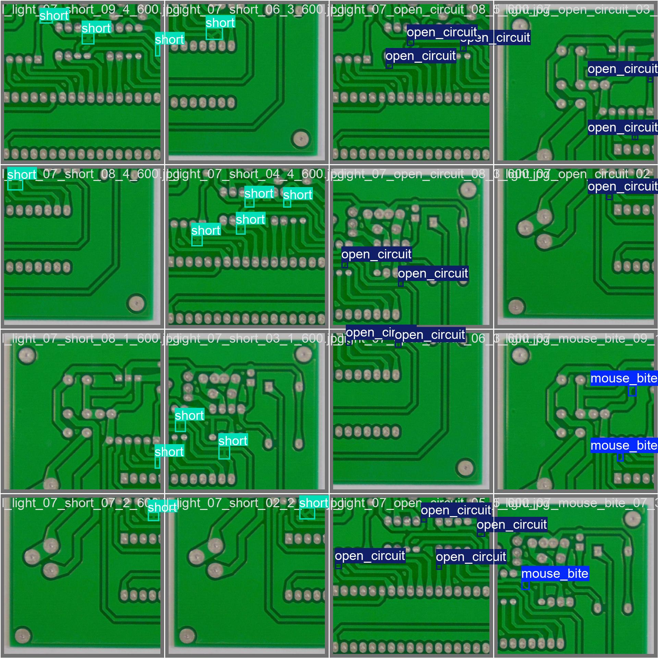
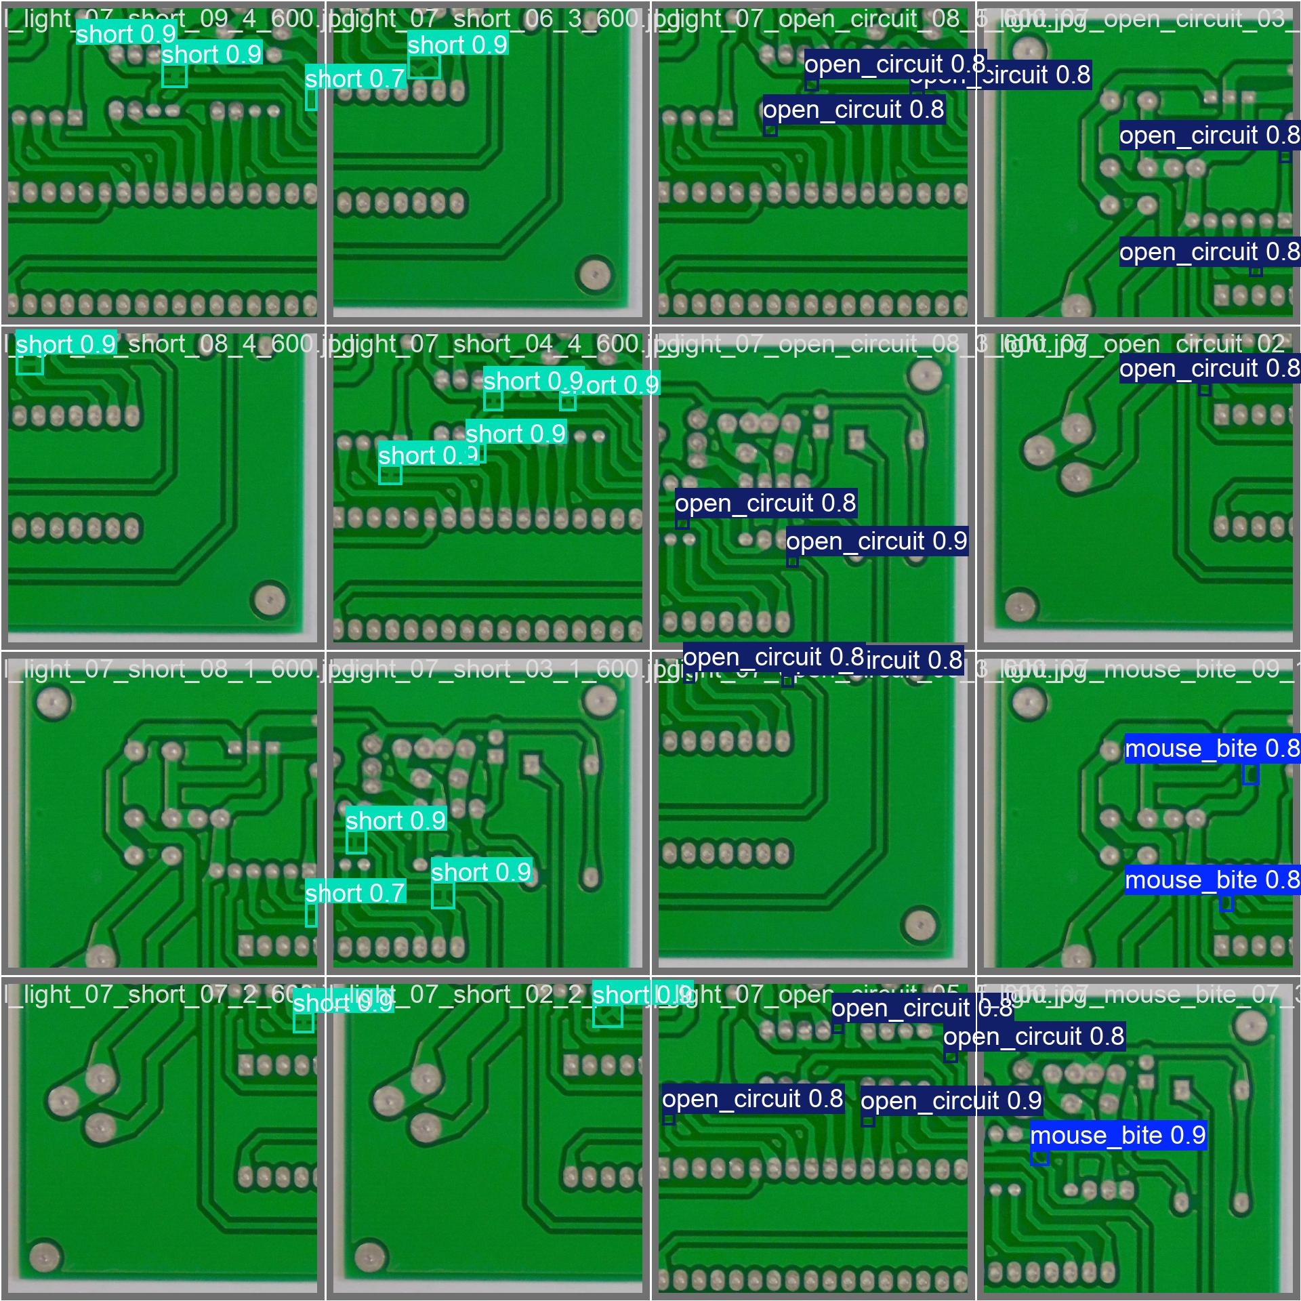
實驗結果 (15/16)
比較真實標籤及預測結果 (Batch 1)
真實標籤
預測結果

Slide 31
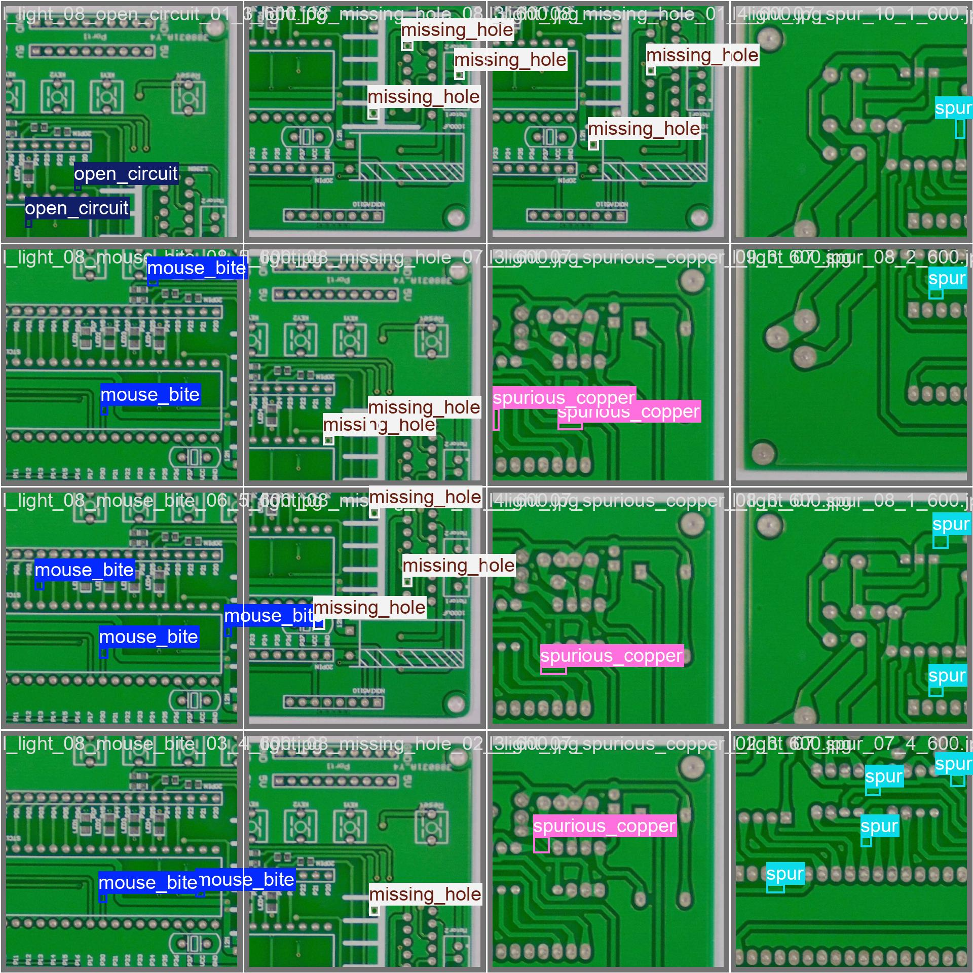
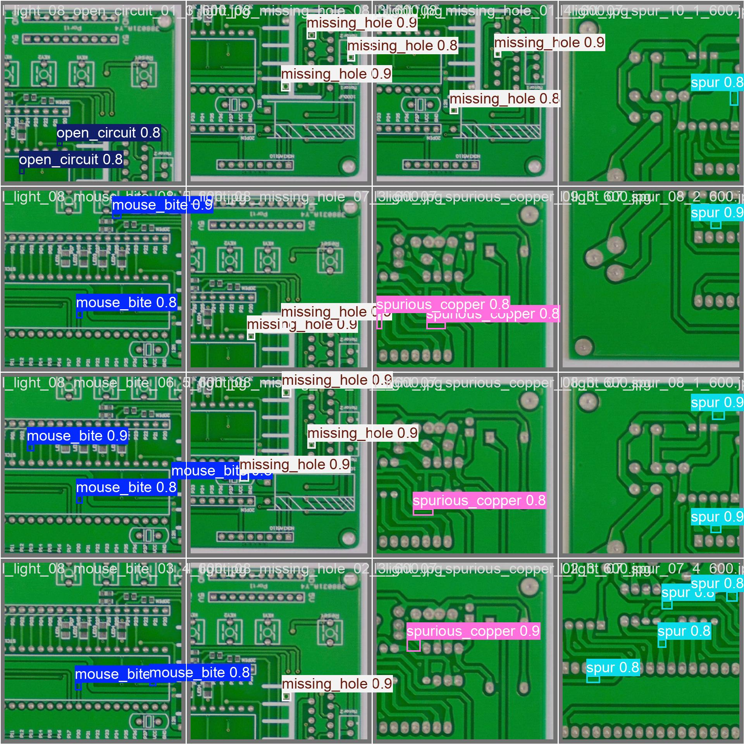
實驗結果 (16/16)
比較真實標籤及預測結果 (Batch 2)
真實標籤
預測結果

Slide 32
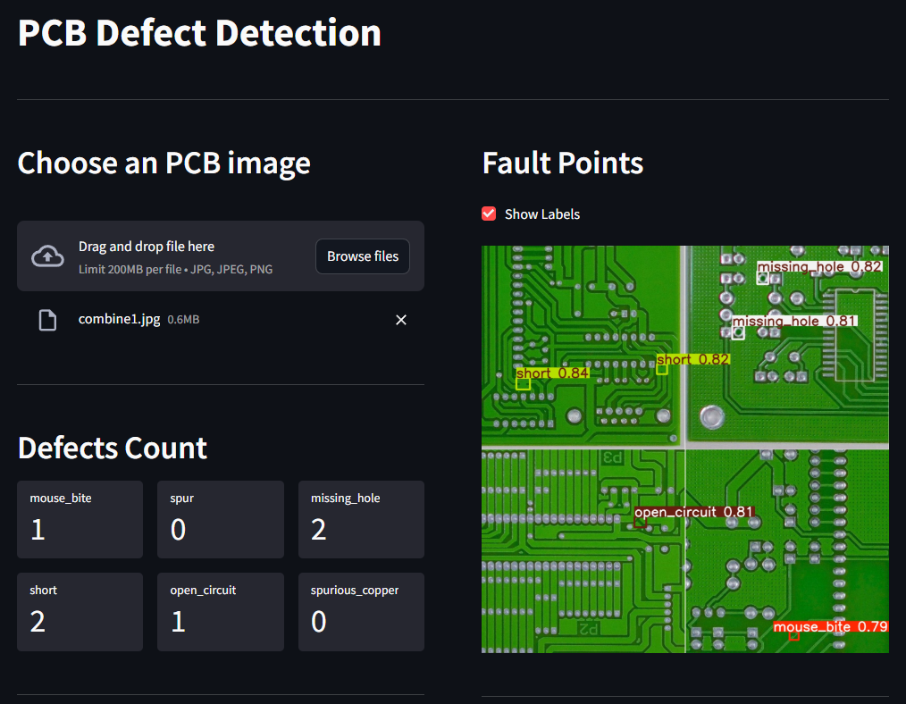
成果展示 (1/3)
本專題開發了一款簡易的 PCB 瑕疵檢測程式：
功能：透過網頁瀏覽器上傳 PCB 圖片， 即時獲得瑕疵檢測結果
輸入： PCB 圖片
輸出：
瑕疵點種類與數量統計
PCB 的瑕疵點標記圖片

Slide 33
成果展示 (2/3)
介面與操作流程介紹：
1. 上傳 PCB 圖片
3. PCB 的瑕疵點
標記圖片
2. 瑕疵點種類
與數量統計

Slide 34

成果展示 (3/3)
成果展示影片：

Slide 35
結論
本專題成功將 YOLO v11 s 模型應用於 PCB 瑕疵檢測，並展現了卓越的準確性與極快的推論速度，mAP50 達到 0.995。
本專題使用深度學習方法進行 PCB 瑕疵檢測，具備高度的靈活性和泛用性，突破了傳統方法依賴於模板規則的限制，更能適應現代 PCB 多樣且複雜的趨勢。
本專題製作了一款簡易的 PCB 瑕疵檢測程式，讓使用者能夠透過網頁瀏覽器上傳 PCB 圖片，即時獲得瑕疵檢測的結果，結果包括瑕疵點種類與數量統計，以及 PCB 的瑕疵點標記圖片。

Slide 36
未來展望
新增更多元的 PCB 瑕疵種類
本專題的檢測模型能識別 6 種瑕疵，現實中有更多瑕疵種類
提升瑕疵點（小物件）定位的準確度
針對 box_loss 收斂緩慢的問題，未來可嘗試收集高解析度的 PCB 瑕疵圖片或提高瑕疵標記的精度來解決
更準確地分辨背景（正常電路）與瑕疵點
目前有極少數的背景（正常電路）被誤判為瑕疵點，未來可嘗試更精細地調整模型超參數或修改模型架構來解決

Slide 37
報告結束 謝謝

Slide 38
PCB 瑕疵檢測 成果展示
組員：蔡詳羿 (7113056077)
陳信宇 (7113056068)

Slide 39
成果展示
本專題開發了一款簡易的 PCB 瑕疵檢測程式：
功能：透過網頁瀏覽器上傳 PCB 圖片，即時獲得瑕疵檢測結果
1. 上傳 PCB 圖片
3. PCB 的瑕疵點
標記圖片
2. 瑕疵點種類
與數量統計

Slide 40
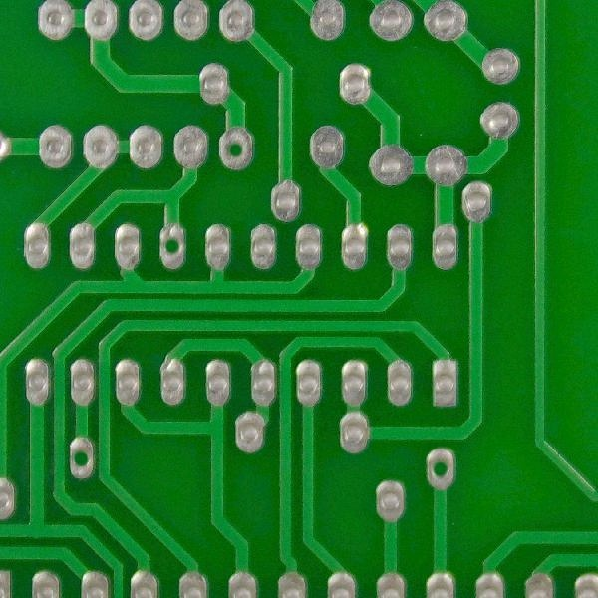
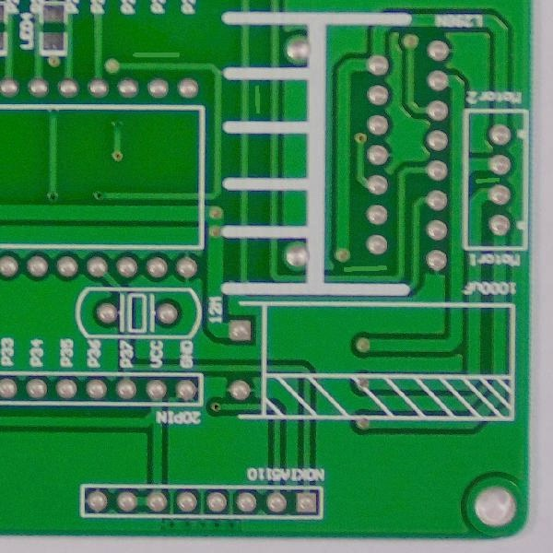
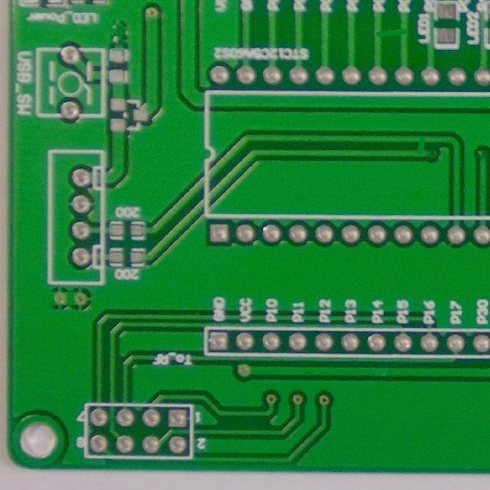
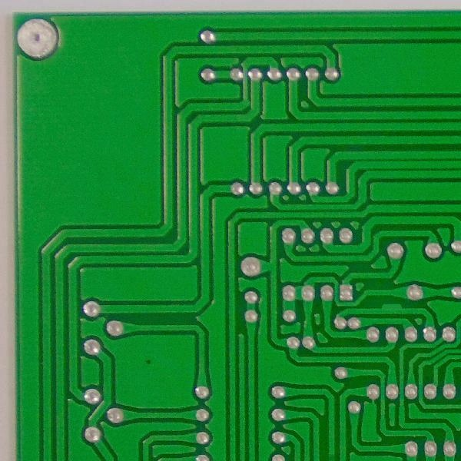

Slide 41
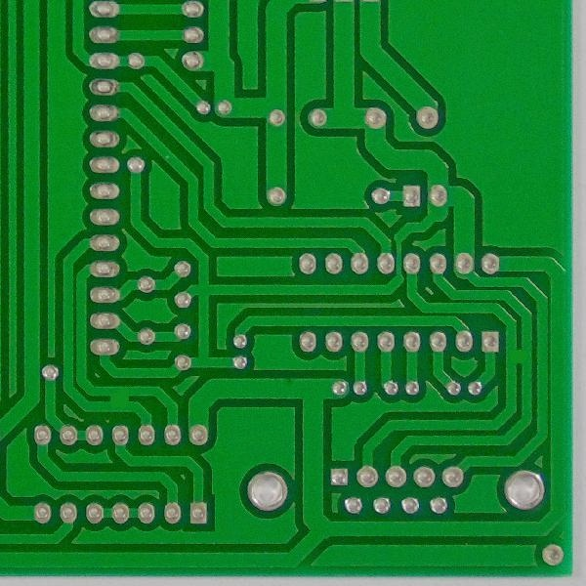

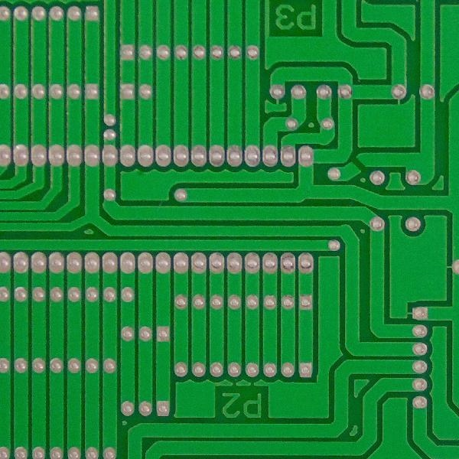

Slide 42
展示結束 謝謝

